Slide 1
Карбоновые кислоты
2013 год

Slide 2
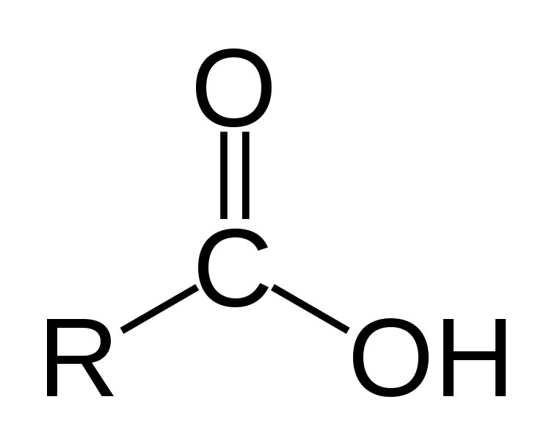
Карбоновые кислоты – это производные углеводородов, содержащие функциональную группу СООН(карбоксил).

Slide 3
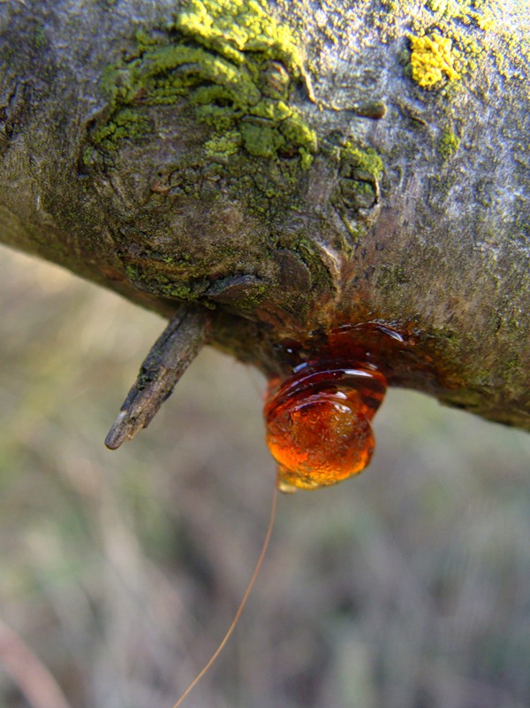
…карбоновые кислоты в природе:
С2Н5СООН – древесная смола

Slide 4
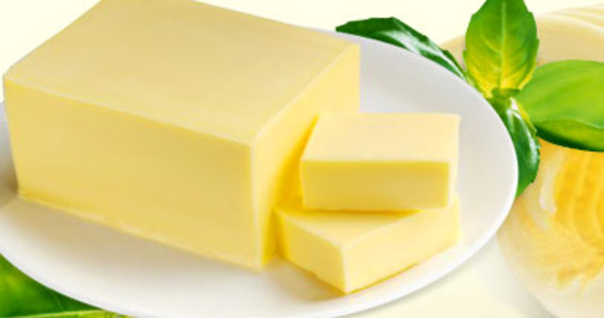
…карбоновые кислоты в природе:
С3Н7СООН – сливочное масло

Slide 5
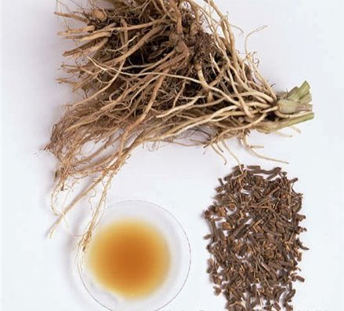
…карбоновые кислоты в природе:
С4Н9СООН – корни травы валерианы

Slide 6
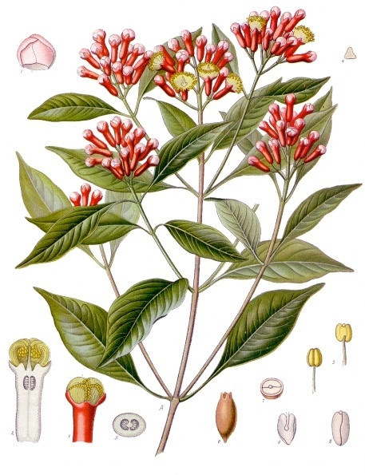
…карбоновые кислоты в природе:
С6Н5СООН –
гвоздичное масло

Slide 7
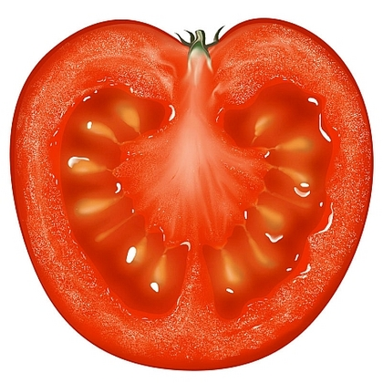
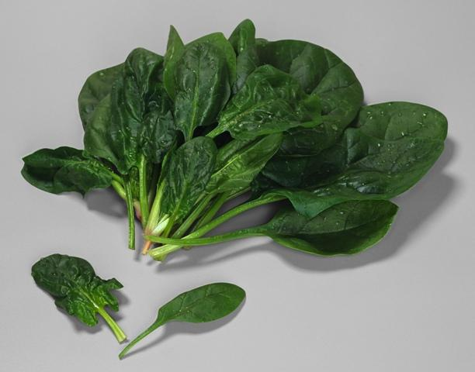
-(СООН)-2 – щавель, шпинат, клевер, ревень, томаты, многие ягоды (в виде соли калия)

Slide 8
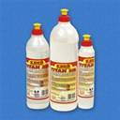
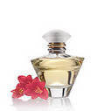
Применение карбоновых кислот
Клей
Гербициды
Консервант,
приправа
Искусственные
волокна
Парфюмерия,
косметика

Slide 9
Применяют муравьиную кислоту как протраву при крашении шерсти, консервант фруктовых соков, отбеливатель, дезинфекционный препарат. Уксусную кислоту используют как сырьё в промышленном синтезе красителей, медикаментов, ацетатного волокна, негорючей киноплёнки, органического стекла.

Slide 10
***

